Slide 1
Protocolo de actuación ante urgencias sanitarias en los centros educativos
Mª Eugenia Gamarra.
Diplomada Universitaria en
Enfermería

Slide 2
Prestar asistencia de forma INMEDIATA en SITUACIONES DE EMERGENCIA.
Una atención adecuada, INCREMENTARÁ NOTABLEMENTE LA SUPERVIVENCIA, ante una situación de emergencia súbita con riesgo vital.
Principios generales de primeros auxilios
1. PROTEGER la zona del accidente, al enfermo, testigos y a uno mismo
2. AVISAR al equipo de asistencia médica, explicando de la manera más exacta posible lo que ha sucedido, 112
3. SOCORRER a la víctima.

Slide 3
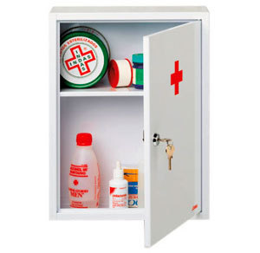
Botiquín
1. Material de Curas: gasas estériles, compresas, vendas, algodón, tiritas, esparadrápo, apósitos impermeables, guantes, bolsas de hielo, suero, material para taponamiento nasal.
2. Antisépticos: clorhexidina 2%, povidona yodada, agua oxigenada (hemorragias).
3. Medicación: paracetamol, ibuprofeno (400 mg), inhaladores, azúcar.
4. Aparatos: termómetro, tijeras de punta roma, pinzas sin dientes, linterna, canúlas orofaríngeas,
Teléfonos: 112, toxicología 91 562 04 20, centro de salud 975 34 12 11

Slide 4
PARADA CARDIORESPIRATORIA (PCR)
Es la interrupción brusca, inesperada y potencialmente reversible de la respiración y de la circulación espontánea.
CONCIENCIA
RESPIRACIÓN
CIRCULACIÓN

Slide 5
1. RESPONDE → A estímulos verbales o dolorosos: Misma posición en la que nos lo hemos encontrado.
2. INCOSCIENTE, PERO RESPIRA → POSICIÓN LATERAL DE SEGURIDAD.
3. INCOSCIENTE SIN RESPIRACIÓN → 112 + RCP
CONCIENCIA
¿ME OYE?
¿SE ENCUENTRA BIEN?

Slide 6
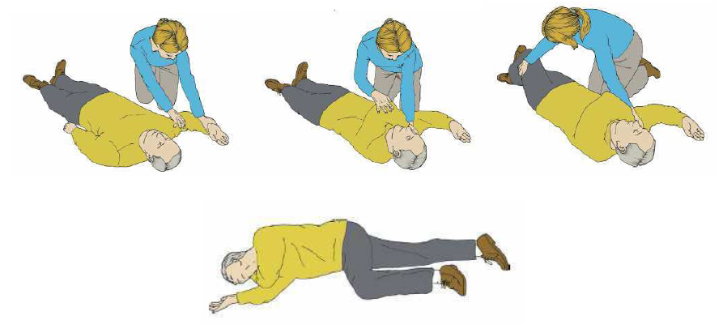
Posición lateral de seguridad
1. Colocar a la víctima tumbada boca arriba.
2. El reanimador se colocará a la derecha de la víctima.
3. Estirarle el brazo derecho.
4. Doblarle el brazo izquierdo sobre el cuerpo.
5. Flexionarle la pierna izquierda.
6. Girarle el cuerpo haciéndola rodar hacia su derecha, de forma que quede de lado.
7. Colocarle la mano izquierda bajo su mejilla derecha.
8. La postura debe ser estable y debe permitir que la vía aérea continúe abierta.
Si se sospecha un traumatismo craneoencefálico o de la columna no se moverá a la victima.

Slide 7

RCP
BÁSICA
ABCD

Slide 8
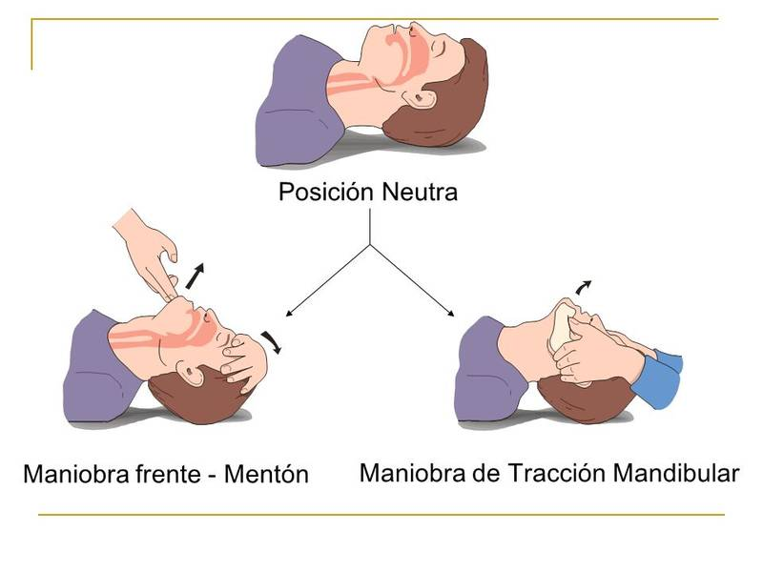
MANIOBRA FRENTE-MENTÓN
Apertura de la vía aérea
• Extensión moderada en el niño (2-14 años).
MANIOBRA FRENTE-MENTÓN
• Extensión neutra en el lactante
(0-2 años).
No utilizar en traumatismos: si creemos que hay lesión cervical
TRACCIÓN MANDIBULAR (no se mueve ni cuello ni cabeza, sólo se eleva la mandíbula)
(+ 1 REANIMADOR)

Slide 9
RESPIRACIÓN
OIR
VER
SENTIR
• En el lactante: ventilación boca-nariz.
Cuello en posición horizontal y buen
sellado.
• En el niño: ventilación boca-boca
pinzando la nariz.
• Hacer cinco insuflaciones suaves y
lentas, al inicio (lo suficiente para que el pecho se eleve).
No perder mas de 10 segundos en comprobar si respira.
• Si no respira → Ventilar.
• En respiraciones agónicas y dificultosas → Ventilar.

Slide 10
CIRCULACIÓN
No perder mas de 10 segundos en comprobar si respira.
Si hay signos de vida: 12-20
insuflaciones × minuto
Si no hay signos de vida:
COMPRESIONES TORÁCICAS
• En el lactante: pulso femoral o braquial.
• En el niño: pulso carotideo o femoral.

Slide 11
COMPRESIONES
NIÑO
Hacer compresiones con el talón de la mano (o con ambas manos) en el tercio inferior del esternón con una fuerza que deprima 5 cm profundidad del tórax. 5 +15:2
LACTANTE
1 Reanimador: Comprimir el esternón con la punta de los dedos índice y corazón.
2 Reanimadores: “Técnica del abrazo” con dos manos, ambos dedos pulgares juntos sobre la mitad inferior del esternón. Las puntas de los dedos dirigidas hacia la cabeza. El resto de las manos y los dedos abrazar la parte inferior de la caja torácica del lactante con la espalda del niño apoyada sobre los dedos. 15:2
ADULTOS → 30:2

Slide 12
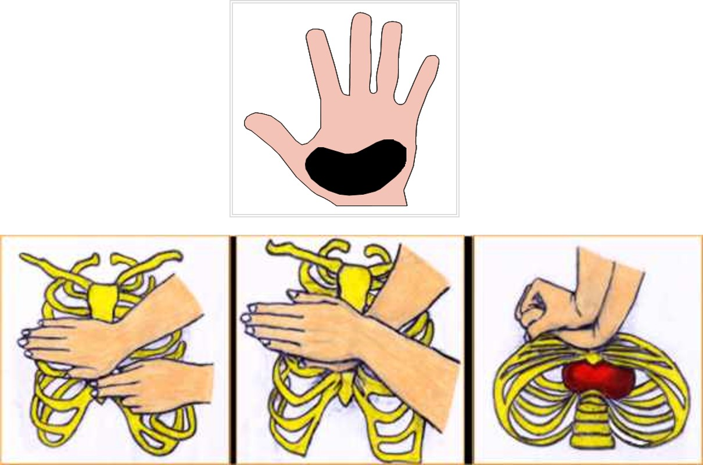
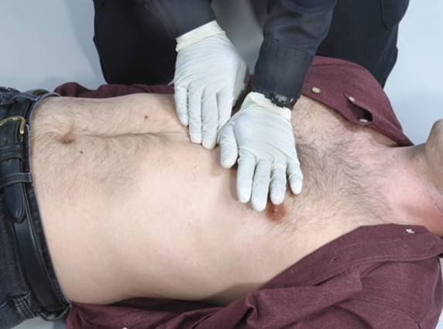
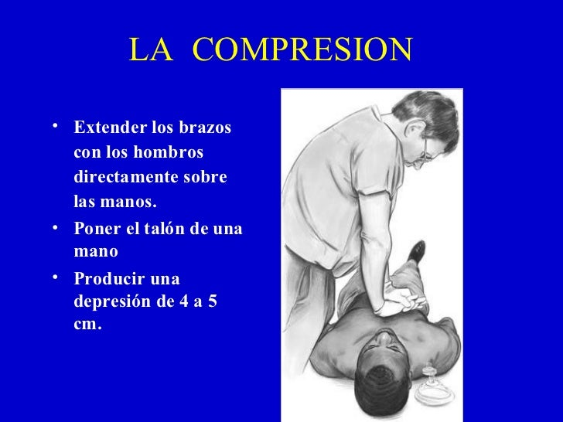
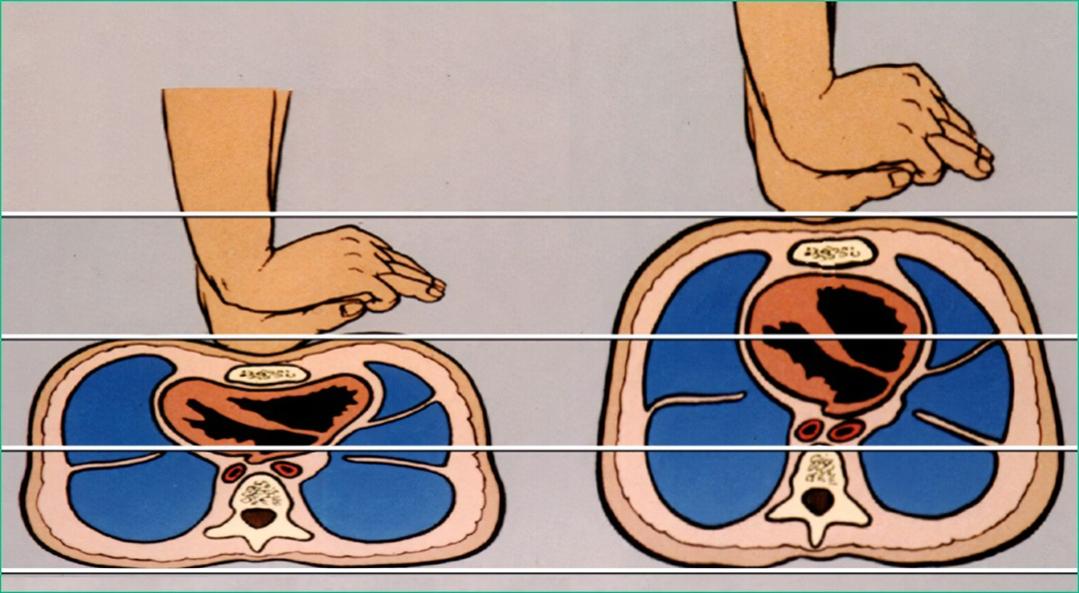

Slide 13
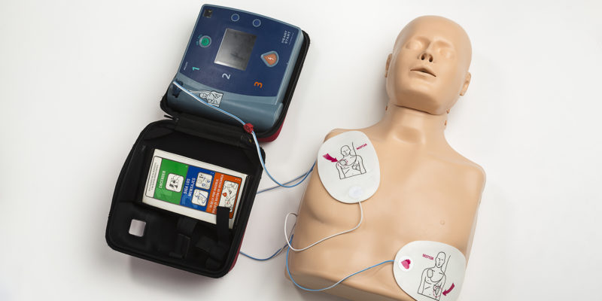
RCP AVANZADA
1. Ritmos desfibrilables:
- Fibrilación ventricular.
- Taquicardia Ventricular sin pulso.
2. Ritmos NO desfibrilables:
- AESP (Actividad eléctrica sin pulso)
- ASISTOLIA
PAUTA
- ENERGIA: 4 JULIOS/KG
- ADRENALINA: 0,01 MG/KG
- AMIORADONA: 5MG/KG
- 1-8 AÑOS: PALAS PEDIÁTRICAS CON ATENUADOR DE ENERGÍA.
- PALAS:
1. Electrodo derecho: dejado de la clavícula derecha (vertical)
2. Electrodo izquierdo: A la altura de V6 del lado izquierdo (horizontal).

Slide 14
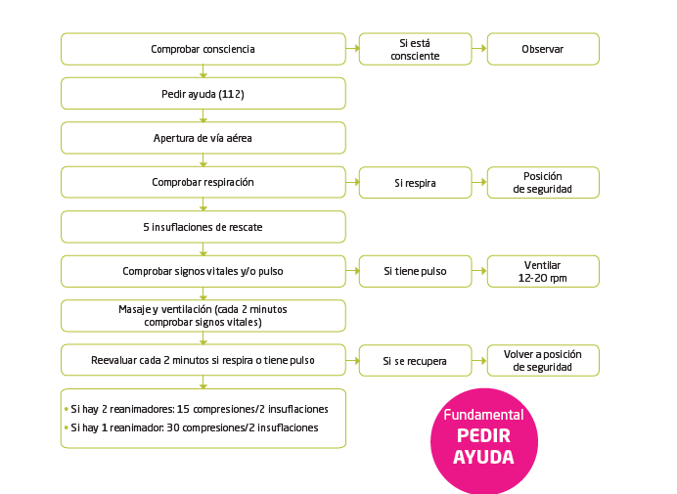
PEDIR AYUDA

Slide 15
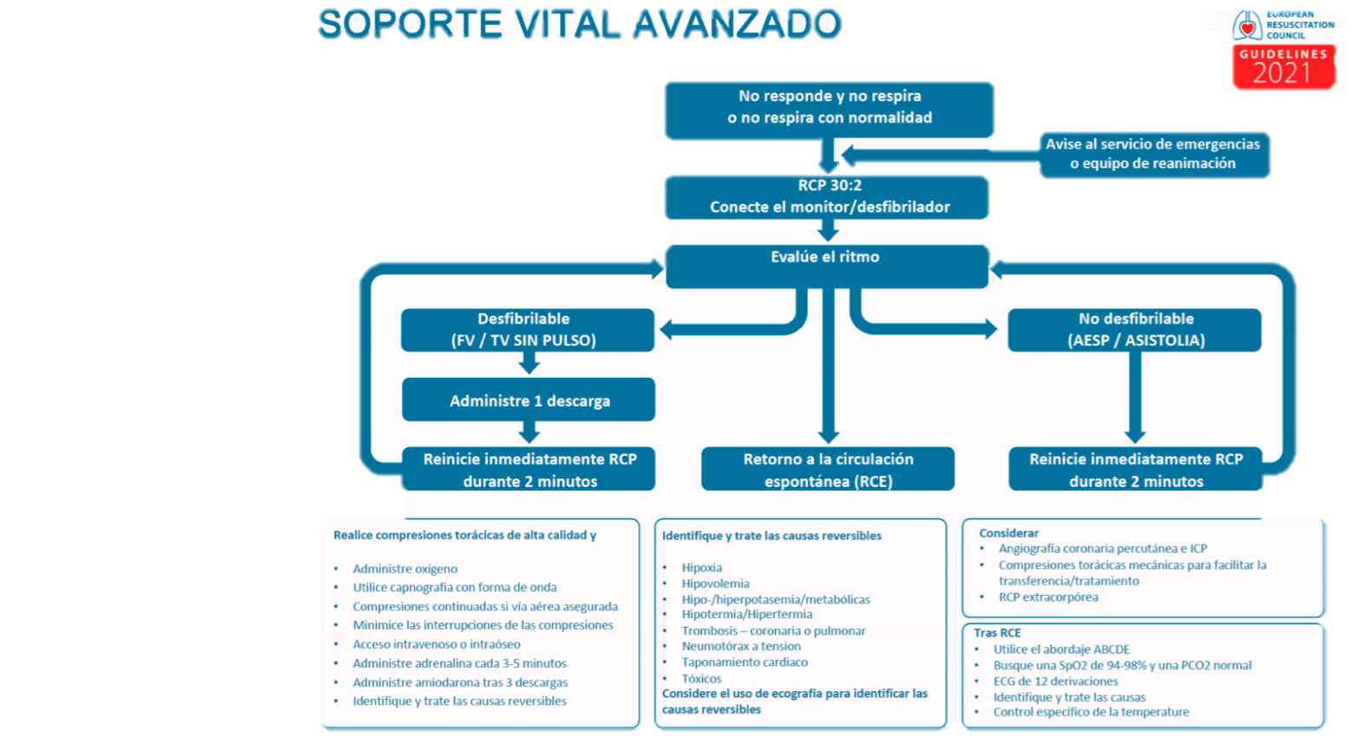

Slide 16
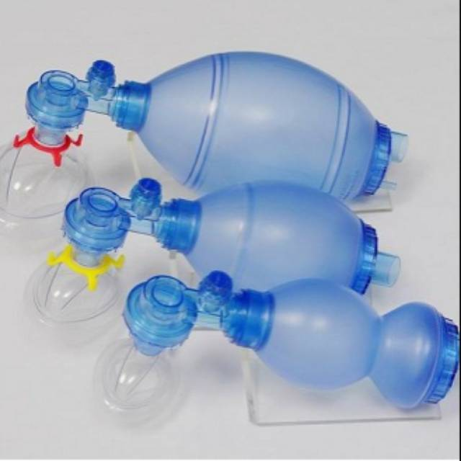
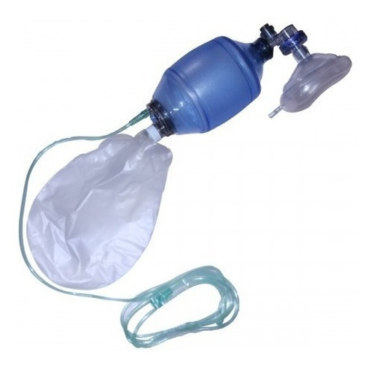
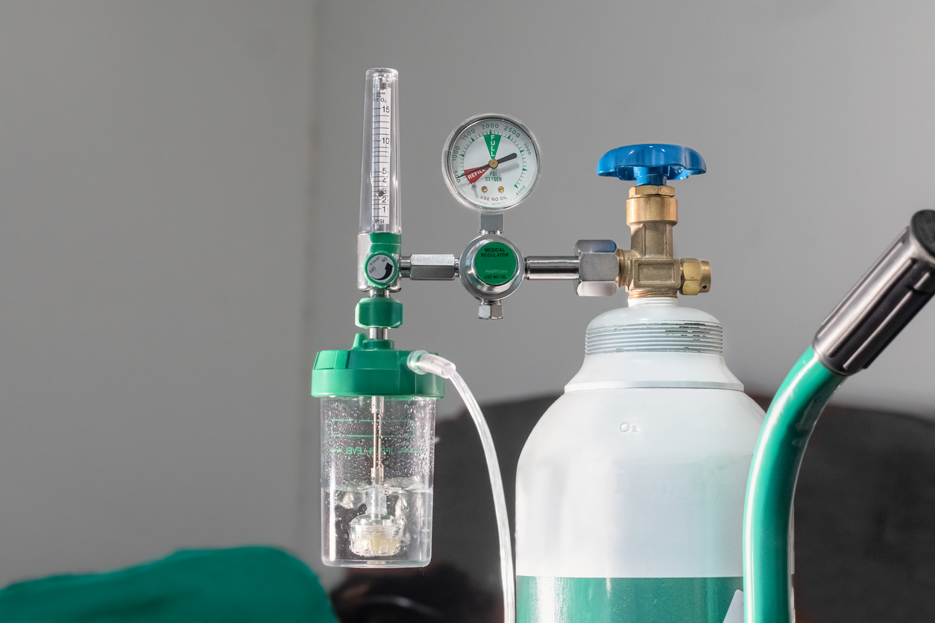
AMBU

Slide 17
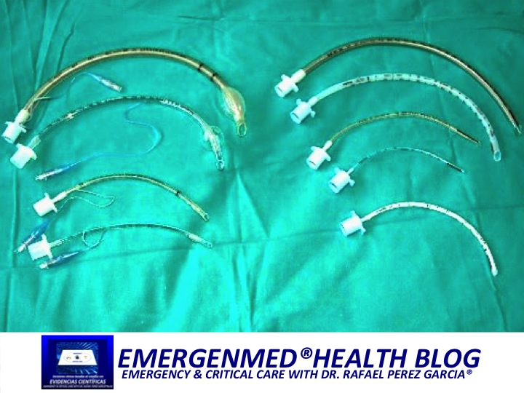
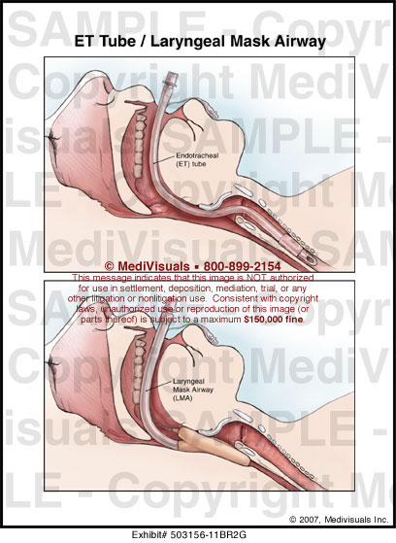
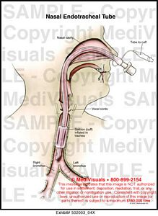
TUBO ENDOTRAQUEAL

Slide 18
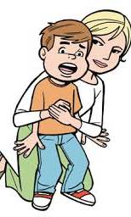
OVACE: Obstrucción de la vía aérea por cuerpo extraño
1. Si respira y tose: ANIMAR QUE TOSA (obstrucción parcial)
Si está consciente y no tose:
5 GOLPES INTERESCAPULARES + MANIOBRA DE HEIMLICH: 5 compresiones abdominales (hacia arriba y hacia atrás).
Inconsciente: RCP
- Quitar cuerpo extraño si es visible.
Si no respira: 5 insuflaciones.
Sino mueve el tórax: Heimlich.
Tumbado boca arriba, cabeza hacia un lado y boca abierta.
Nosotros nos colocamos sobre sus caderas, con una mano por encima del ombligo y debajo del esternón y la otra mano, sobre la primera. Se realizan 5 compresiones sobre el abdomen hacia dentro y hacia arriba.
LACTANTES: PROHIBIDO COMPRESIONES ABDOMINALES, SÓLO TORÁCICAS

Slide 19
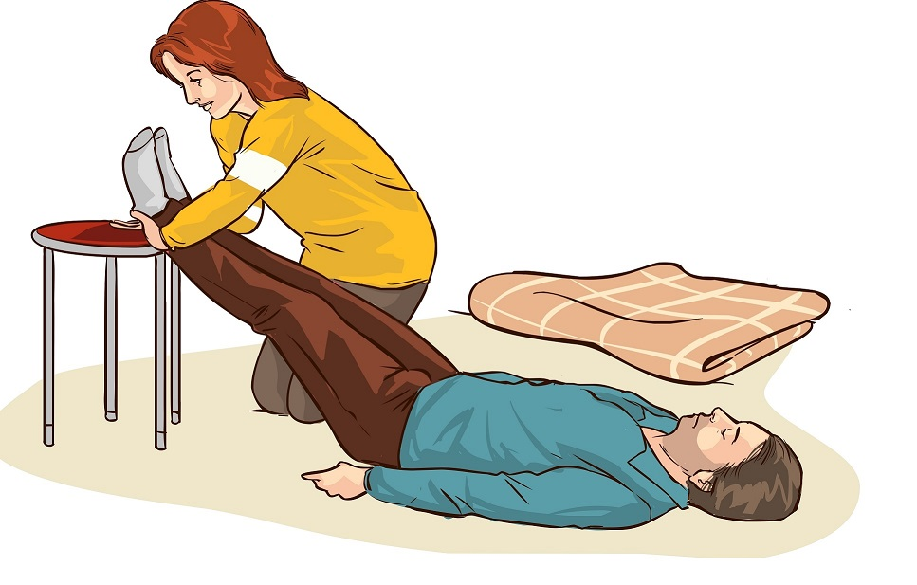
PERDIDA DE CONOCIMIENTO
Pérdida transitoria del conocimiento y del tono muscular, causada por una disminución del riego sanguíneo cerebral, de inicio rápido, duración corta y recuperación espontánea completa.
CAUSAS:
•Miedo, dolor, estrés…
Migraña, epilépsia.
Traumatismo craneoencefálico.
Problemas cardiacos ( si se r/c ejercicio → Muerte súbita).
Hipoglucemia, anemia, alteraciones electrolíticas.
Intoxicaciones por fármacos, drogas, monóxido de carbono.

Slide 20
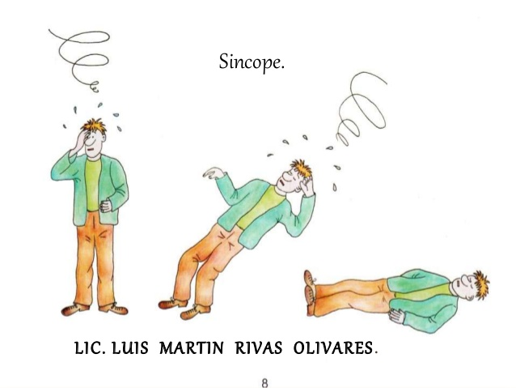
1. Cuando el niño empiece a sentirse mal con síntomas premonitorios, debe sentarse o tumbarse enseguida, para evitar el síncope y la caída con traumatismo.
2. Aconsejar que respire lenta y profundamente. Aflojar la ropa y evitar aglomeración de gente alrededor.
3. Si se desmaya, subirle las piernas y poner la cabeza de lado para que respire mejor. Si pierde el conocimiento, posición lateral de seguridad.
4. Durante el síncope, puede que el niño deje de respirar, se ponga morado y rígido, e incluso presente contracciones musculares repetidas, como una crisis epiléptica. Se diferencia en que cede sola en pocos segundos y enseguida recupera el conocimiento.
5. Al recuperar el conocimiento: tranquilizarles, que se incorpore poco a poco, sentarse con la cabeza baja, sentarse normal y andar. Este proceso puede durar hasta 15 o 20 minutos.
6. Cuando el niño esta consciente e incorporado, le podemos ofrecer bebidas azucaradas para que se recupere mejor.

Slide 21
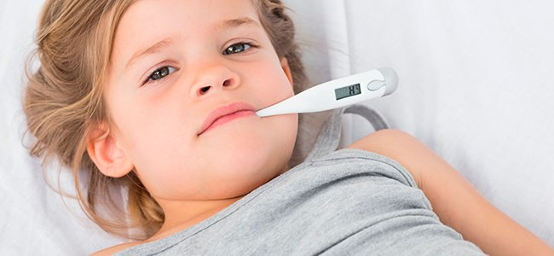
fiebre
Temperatura normal | 36-37 °C axilar Hasta 37,5 °C rectal
Febrícula | Entre 37 y 38 °C
Fiebre moderada | Entre 38 y 39 °C
Fiebre alta | Entre 39 y 40 °C
Fiebre muy alta | Más de 40 °C
• Manchas en la piel, rojo oscuro o moradas, que no desaparecen al estirar la piel de alrededor.
• Decaimiento, irritabilidad.
• Rigidez de cuello.
• Convulsión o pérdida de conocimiento o excesiva somnolencia.
• Dificultad para respirar
• Vómitos y/o diarrea persistentes
• Deshidratación (lengua seca, ausencia de saliva, ojos hundidos, etc.).
• Si no orina o la orina es escasa.
MERCURIO NO
.
AXILAR: > 2 años.
RECTO: < 2 años.

Slide 22
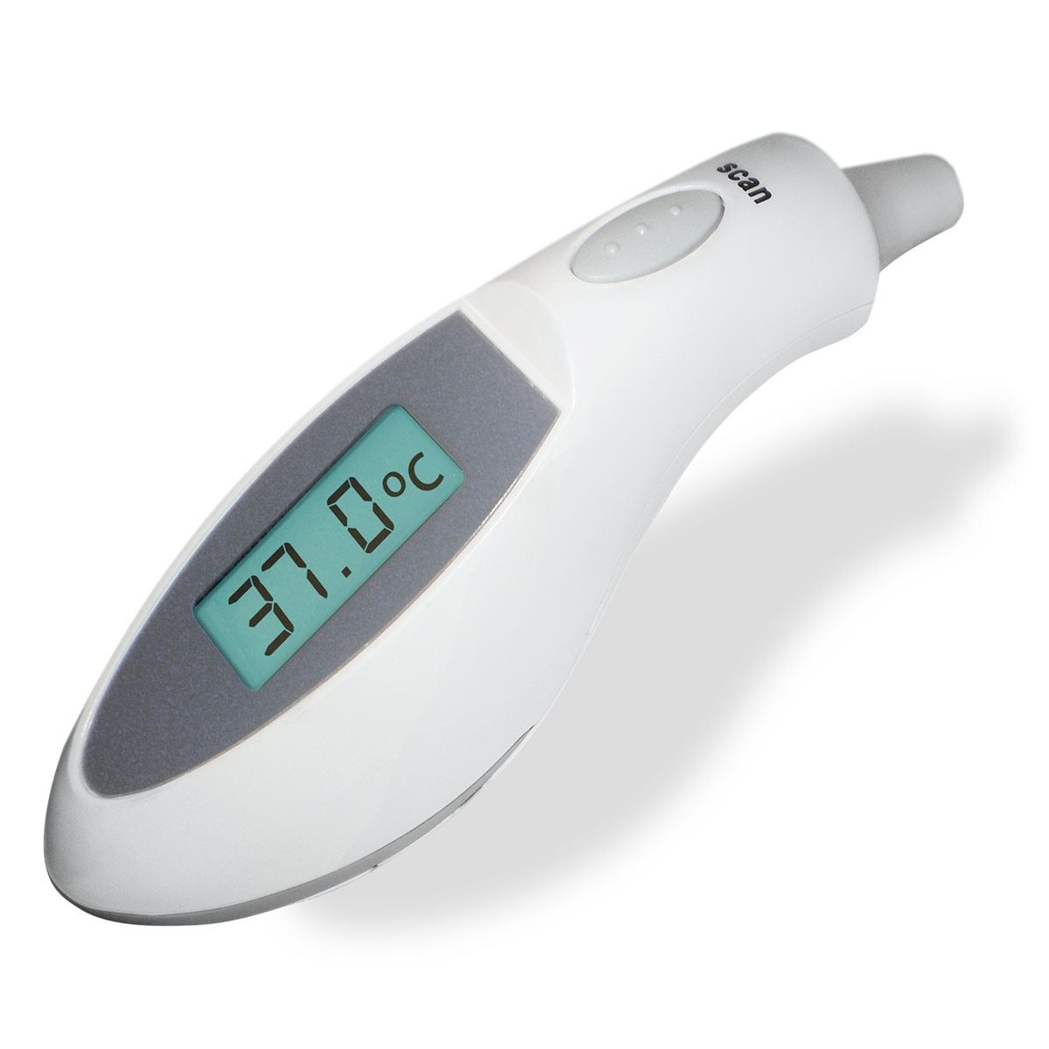
• No abrigar ni desnudar demasiado al niño.
• La fiebre es un mecanismo de defensa contra las infecciones.
• Solo se debe tratar cuando el niño está molesto.
• La intensidad de la fiebre no necesariamente responde a la gravedad de la infección.
• El niño no debe ir al colegio hasta su mejoría.
• No hacer friegas de alcohol o poner paños de agua fría.
• Hay que dar líquidos con frecuencia.
• Se debe vigilar signos de empeoramiento clínico.
• Dar antitérmicos si la fiebre es mayor de 38 °C y el niño se encuentra con malestar general.
• Avisar a los familiares.
PARACETAMOL → APIRETAL
IBUPROFENO → DALSY
METAMIZOL- NOLOTIL

Slide 23
CONVULSIONES
Contracción involuntaria y patológica de los músculos, con o sin pérdida de la conciencia.
Movimientos irregulares localizados en un grupo muscular, en varios o bien en todo el cuerpo.
Suelen iniciarse de forma súbita y duran poco tiempo, con recuperación lenta.
FIEBRE
DROGAS
HIPOGLUCEMIAS
INFECCIONES
TRAUMATISMOS

Slide 24

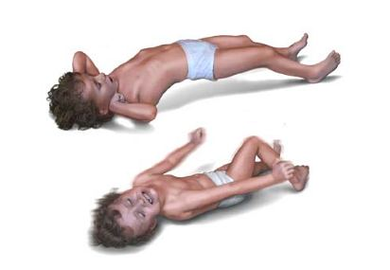
Clínica
Movimientos involuntarios y rigidez corporal.
Emisión de orina o heces espontánea.
Salivación excesiva.
Sudoración, náuseas, palidez.
Fiebre (en convulsiones febriles).
Músculos flácidos.
Pérdida de consciencia.
Pérdida de memoria transitoria.

Slide 25
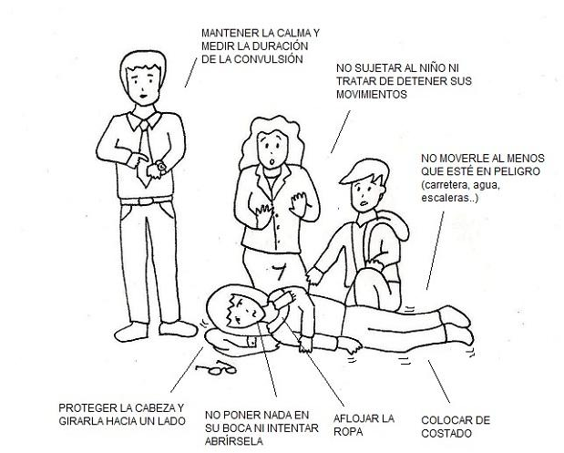
1. Tumbar a la víctima (si es posible de lado) y evitar que pueda hacerse daño con objetos cercanos. Crear un ambiente tranquilo.
2. Comprobar que respira bien. No es necesario introducir ningún objeto en la boca que le pueda hacer daño.
3. Aflojarle la ropa y si lleva algún objeto en el cuello que pueda comprimirle, quitárselo.
4. Si tiene fiebre, intentar bajarla quitándole la ropa y poner supositorio de paracetamol.
5. Si dura más de 10 minutos o es la primera vez que ocurre, es conveniente llamar al teléfono de emergencias 112 y buscar ayuda médica.

Slide 26
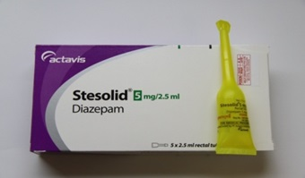
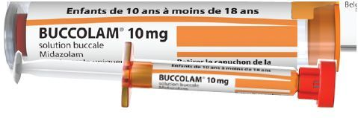
Diazepam por vía rectal (Stesolid):
5mg para niños de 1-3 años y 10 mg para niños mayores de 3 años.
Midazolam por via oral (Buccolam)
Ante un alumno diagnosticado de epilepsia o crisis febriles, el profesor sólo administrará medicamentos en situaciones de URGENCIA, DE MANERA VOLUNTARIA. El equipo directivo contará con el informe médico, tratamiento, normas básicas de actuación y medicación, así como autorización expresa de los padres para asistirle en caso de necesidad, hasta la llegada del equipo sanitario.

Slide 27


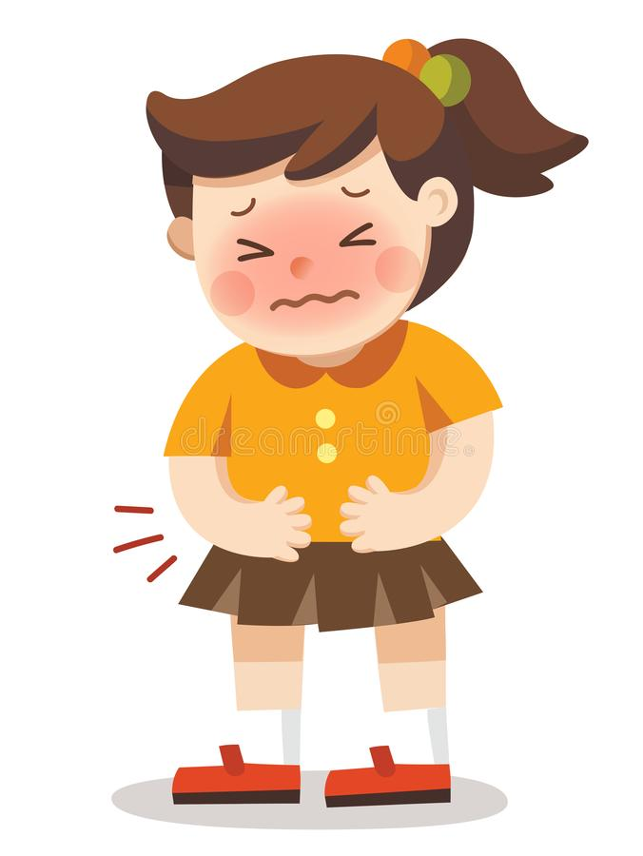

Dolor abdominal
INESPECIFICO
MULTIPLES CAUSAS
FACTORES PSICOGÉNICOS
EDAD
DIAG PRECOZ PARA TRATARLO ADECUADAMENTE
POSTURA CÓMODA
ACCESO AL SERVICIO SI PRECISA.
POSTURA ANTIÁLGICA
NO ALIMENTOS NI BEBIDAS.
IBUPROFESO SÓLO PARA DOLORES MESTRUALES 400MG

Slide 28

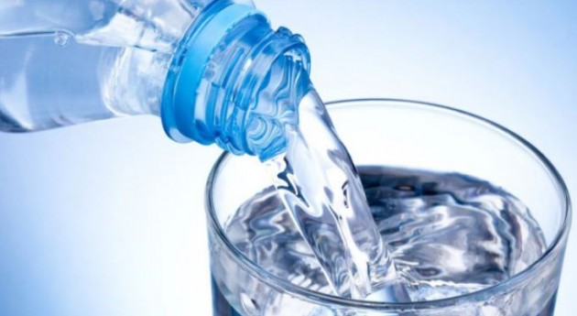
GOLPE DE
CALOR
Aumento de la temperatura por exposición prolongada al sol.
Puede producirse pérdida de conocimiento
Colocar al alumno en lugar fresco.
Semiincorporado para evitar el exceso de riego al cerebro.
Aflojar la ropa
Refrescar con agua fresca
Darle agua para beber.
Controlar la Tª
Si hay dolor de cabeza → Paracetamol.
NO dejar expuesto al sol.
NO poner la cabeza más baja que los pies.

Slide 29

Traumatismos bucodentales
Se producen por mecanismos traumáticos y repetidos en las partes blandas de la boca.
Localizar el diente o fragmento del mismo fracturado.
Prohibido tocar la raíz del diente, coger por la corona.
Cuidado con la aspiración del diente.
Si existe cuerpo extraño se enjuaga con suero fisiológico a poca presión,
El diente se conserva en leche fría, suero, solución de lentillas, debajo de la lengua sino existe riesgo de atragantamiento ( en contacto con la propia saliva).
El diente puede reimplantarse con éxito en las 2 primeas horas.
El diente no se lava, no se toca y no se transporta en medio seco
Prohibido transportarlo en agua o sin medio líquido

Slide 30
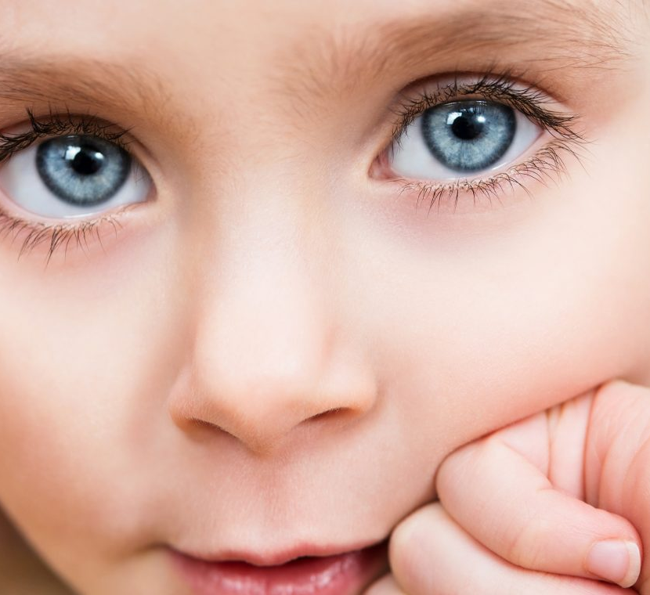
Accidentes en los ojos
Por cuerpos extraños, golpes o quemaduras.
Nunca frotar los parpados sobre el ojo.
No retirar objeto enclvado.
Ante quedamuras con productos químicos → lavar con sf o agua y tapar con gasas humedecidas.
Ante la introducción de cuerpos extraños → lavar con sf a chorro, primero mirar en el párpado inferior y después en el superior. Si se observa el cuerpo extraño se retira con gasa esteril.

Slide 32
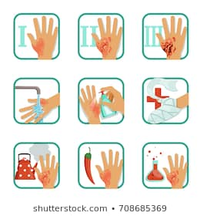
quemaduras
Lesiones por calor, rayos ultravioletas, productos químicos, electricidad etc. Hay tres grados:
Eritema.
Agua fría 10 minuts sobre la parte afectada.
Gasa estéril sobre quemadura.
Si es solar: crema corticoide.
2. Ampollas.
Si afecta a manos, cara o pliegues indica gravedad → 112.
Si es localizada aplicar agua fría.
NO ROMPER NUNCA LAS AMPOLLAS NI APLICAR CREMA SOBRE ELLAS.
3. Tejido necrótico e indoloro.
Quemadura por agente químico (ácido o base)
Agua abundante en la zona afectada para diluir producto y arrastrar partículas.
Retirar toda la ropa.
Proporcionar normas básicas cuando se trabaja en laboratorio.
PROHIBIDO AGUA EN: AC. SULFÚRICO Y NÍTRICO.

Slide 33
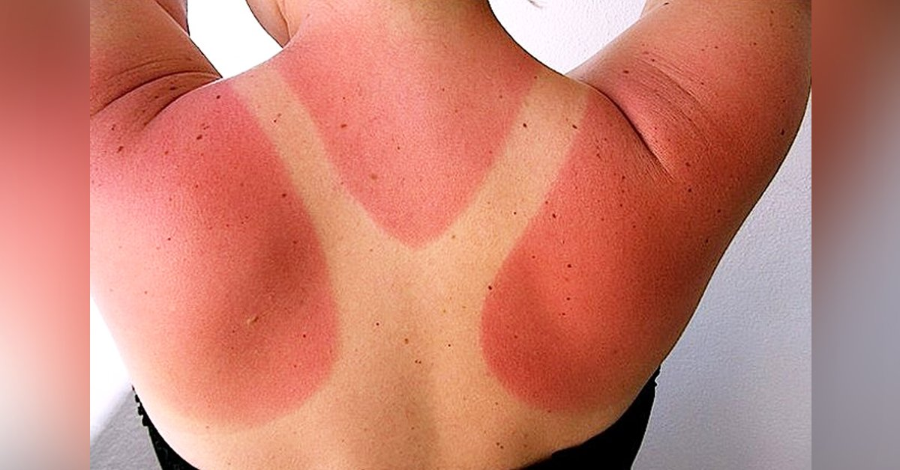
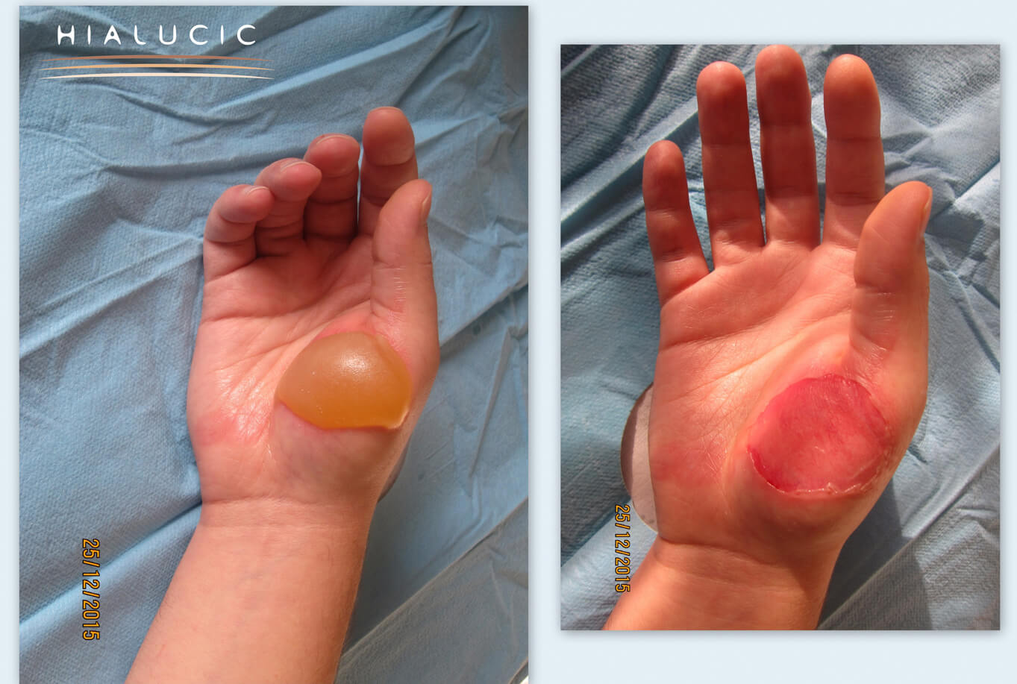
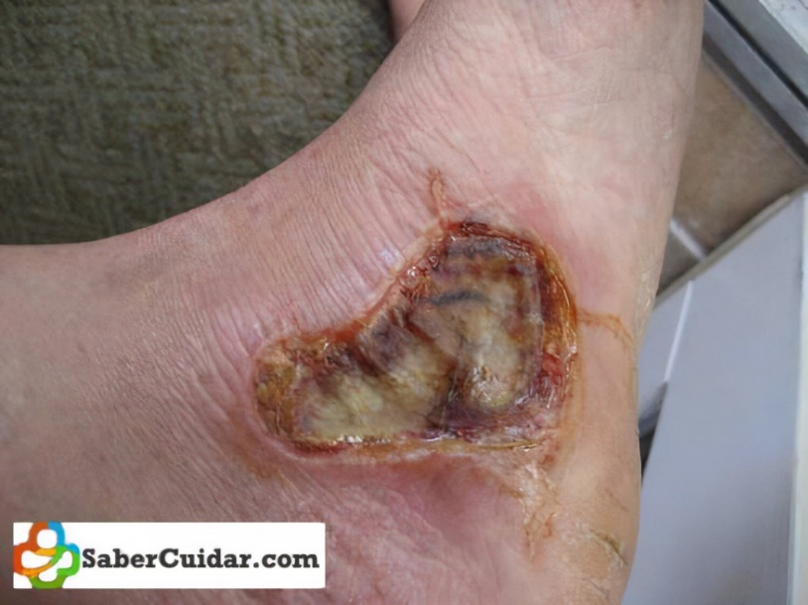
GRADOS DE QUEMADURAS
PRIMER GRADO
SEGUNDO GRADO
TERCER GRADO

Slide 34
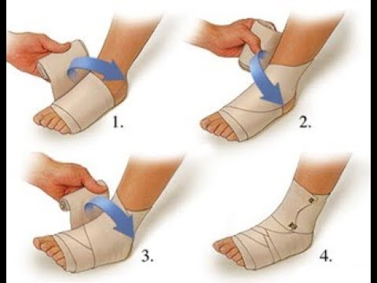
FRACTURAS Y CONTUSIONES
Contusión: Es una lesión por impacto de un objeto en el cuerpo que no produce la pérdida de continuidad de la piel, pero puede afectar a las estructuras bajo estas. puede aparecer un cardenal o chichón.
Hielo
Elevación
Inmovilización.
Esguince: Rotura parcial o total de los ligamentos que unen las articulaciones.
RICE: Reposo, Hielo, Comprimir y elevar.
Luxación: Separación mantenida de las superficies articulares.
Hielo
Dejar la articulación como se encuentre.
Fractura: Rotura del hueso, puede ser cerrada o abierta.
No introducir el hueso dentro de la extremidad.
Cubrir la herida con gases estériles humedecidas.
Hielo.
No tocar la extremidad, dejarla en reposo.

Slide 35
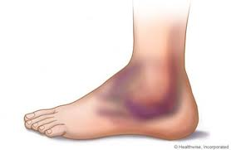
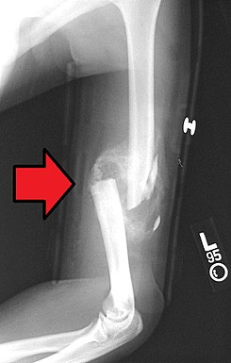
No pinchar, presionar, ni reventar los hematomas.
No reducir las luxaciones y fracturas → Lesión de los sistemas vascular y nervioso. Inmovilizar tal y como se presenten.
Prohibido: calor, pomadas antiinflamatorias, analgésicos, pueden enmascarar los síntomas.
No reintroducir el hueso en las fracturas abiertas.
Quitar anillos, relojes, pulseras…

Slide 36

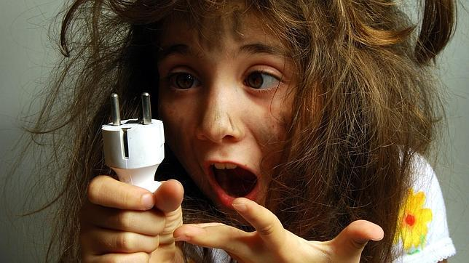
ACCIDENTES POR
CORRIENTE ELÉCTRICA
Lesiones producidas por el paso de corriente eléctrica por el organismo, provocando una parada cardio- respiratoria y quemaduras en la zona de entrada y salida de la corriente . Depende de la duración y la intensidad.
Cortar la corriente eléctrica si es posible. Si no fuera posible, retirar al afectado de la fuente de corriente con un medio aislante de goma o madera.
Si hay parada cardio-respiratoria → RCP.
Cuidar las heridas en los puntos de entrada y de salida de la corriente.
NO TOCAR A LA PERSONA QUE ESTÁ RECIBIENDO LA DESCARGA.
Las instalaciones eléctricas de los centros educativos deben cumplir la normativa vigente, utilizando enchufes de seguridad y protectores para evitar que los alumnos puedan sufrir descargas.

Slide 37
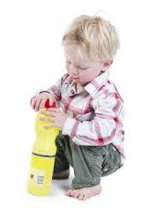
INTOXICACIONES
Un tóxico es cualquier sustancia que una vez introducido en el organismo, es capaz de lesionarlo.
Las vías de entrada del tóxico pueden ser:
1. Digestiva (productos de limpieza, material de laboratorio, tinta, insecticidas…):
Dar de beber agua.
Limpiar la boca con una gasa empapada en agua.
2. Respiratoria (gases y humos):
Llevas a un lugar bien ventilado → Oxígeno al 100%
Comprobar signos vitales.
Si está inconsciente → Posición lateral de seguridad.
Identificar el tóxico, la cantidad y el tiempo que ha pasado desde la exposición.
Llamar al Centro Nacional de Toxicología y pedir información sobre el tóxico→ ANTÍDOTOS
3,-Exposición: por sustancias en la piel, se lavará o retirará la ropa.

Slide 38

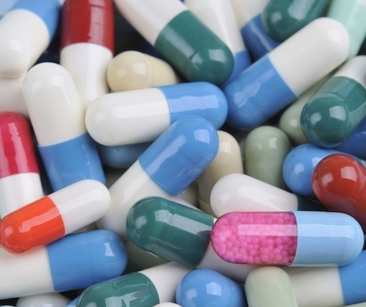
Antes de 2 horas hacer un vaciado gástrico mediante:
Lavado gástrico
Inducción de vómito con jarabe de ipecacuana
Prohibido ante sustancias corrosivas (cáusticos), petróleos, parafinas y querosenos.
Jarabe de ipecacuana contraindicado en embarazadas, ancianos y con alteración de la conciencia, es de elección en niños.
Antes de 1hora carbón activado:
Prohibido en hidrocarburos, alteraciones anatómicas o cuando se prevea endoscopia
NO ADMINISTRAR NEUTRALIZANTES CASEROS (VINAGRE, ZUMOS, LIMÓN).
NO DAR DE BEBER SI EL ALUMNO ESTÁ INCONSCIENTE.

Slide 39

Salida de sangre a través de una herida por rotura arterial, venosa o capilar.
Heridas.
Hemorragia Nasal.
Heridas penetrantes.
DOLOR
PERDIDA DE LA SENSIBILIDAD
SANGRADO
HEMORRAGIA
Ante un niño con una herida hay que confirmar que está correctamente vacunado.
No deben hacerse torniquetes.

Slide 40
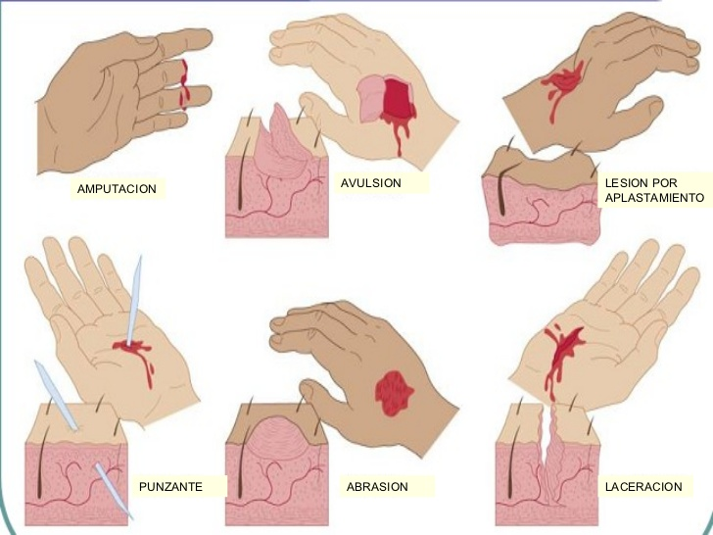
1. HERIDA
- Lavado de manos.
Uso de guantes.
Limpiar la herida con agua y jabón neutro o suero fisiológico.
Si hay cuerpos extraños visibles, sacarlos con agua abundante, suavemente.
Limpiar la herida desde el centro hacia el exterior con una gasa estéril.
Si es necesario utilizaremos un antiséptico → Clorhexidina al 2%. POVIDONA YODADA NO.
Protegeremos con un apósito, evitando el algodón.
Si la herida continua sangrando, presionaremos.
Si es en una extremidad, la elevaremos.
Si la herida ha sido provocada, por un objeto punzante, no lo extraeremos.
NO UTILIZAR ALCOHOL.

Slide 41
2. HERIDAS PENETRANTES
Abdomen:
Cubrir herida con apósito humedecido.
Colocar al alumno tumbado con las piernas flexionadas.
Tórax:
Tapara la herida con apósito impermeable y fijarlo con esparadrapo.
Colocarlo en posición semiincorporada o semifowler.
Si la herida ha sido provocada por un objeto punzante no debe retirarse.
3. AMPUTACIONES
- Cubriremos la zona amputada con un paño húmedo limpio.
- Envolveremos el miembro amputado con gasas estériles mojadas con suero fisiológico y lo meteremos en una bolsa de plástico.
- En otra bolsa meteremos hielo e introduciremos la bolsa del miembro amputado dentro de esta.

Slide 42
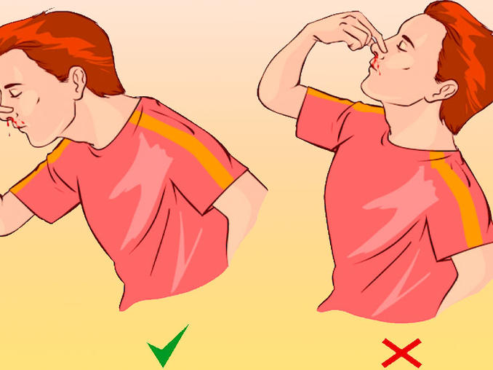
4. HEMORRAGIA NASAL o EPISTAXIS
Apretar el lado de la nariz que sangra (2 mints).
Si no cesa el sangrado, coger una gasa impregnada en agua oxigenada e introducirla profundamente en la fosa nasal que sangra, dejando parte de la gasa fuera para poder extraerla fácilmente.
Aplicar frío en la parte posterior del cuello.
Inclinar la cabeza hacia delante para impedir que se trague la sangre.

Slide 43
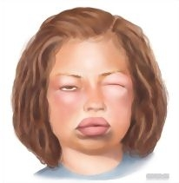

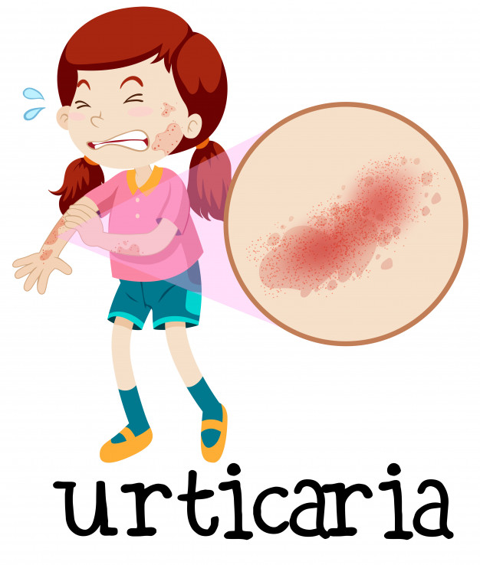
REACCIÓN ALÉRGICA
Es una respuesta anormal ante determinados estímulos en individuos predispuestos.
Los síntomas aparecen después de minutos o de horas tras la exposición al antígeno.
Puede afectar al sistema respiratorio con crisis asmáticas, a la piel y mucosas con urticaria o angiodema, etc.
Anafilaxia: Reacción inmediata aguda y grave con síntomas generalizados (al menos en dos órganos): urticaria, angiodema, dificultad respiratoria, sensación de mareo, náuseas… Es una verdadera urgencia médica.
Las picaduras o mordeduras de animales pueden producir reacciones locales o generales.

Slide 44
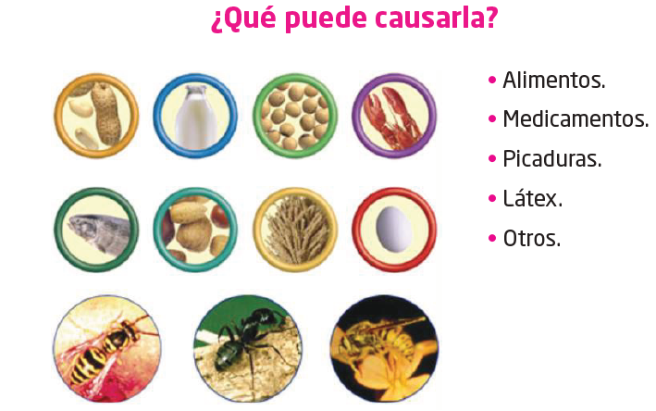
Compartir información sobre el estado del niño.
Cumplimentar la ficha del niño alérgico.
Proporcionar informe médico.
Plan escrito de actuación en caso de emergencia.
Proporcionar medicación.
Controlar caducidad fármacos.
Autorización escrita para la administración de
medicación.

Slide 45
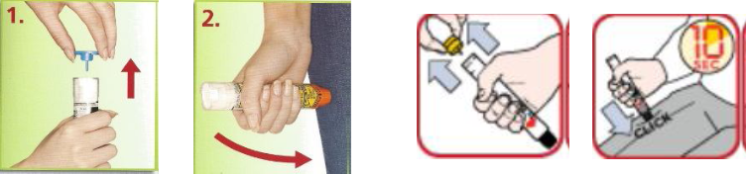
Para los niños que han sufrido repetidas crisis de anafilaxia, se recomienda que lleven consigo una jeringuilla precargada de ADRENALINA auto inyectable, para administrarla en caso de urgencia. Además también debe llevar un antihistamínico y 2 o 3 comprimidos de prednisona (10-30 mgr). ACUDIR URGENTEMENTE A UN CENTRO SANITARIO.
El niño debe llevar pulsera o medalla identificativa con la alergia que padece.
Llevar medicación de urgencia en toda actividad fuera del colegio o en celebraciones y otros eventos.
Las alergias mas frecuentes son las ALIMENTARIAS.

Slide 46


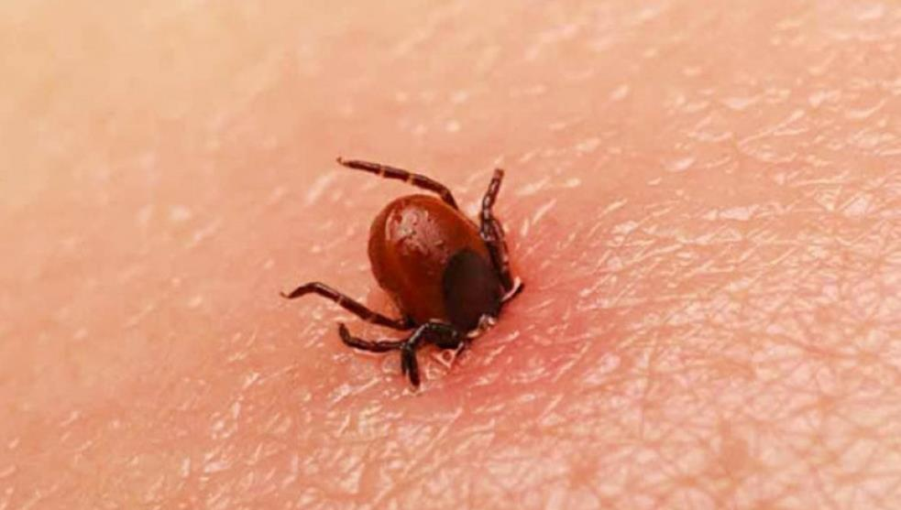
PICADURAS
Ante picaduras: extraer el aguijón, lavar la piel y desinfectar, aplicar corticoides tópicos y analgésicos si existe dolor. Dejar el miembro afectado en reposo y aplicar compresas frías.
Ante picaduras de serpientes, especialmente de víbora: tranquilizar al niño lavar la herida con agua y jabón y aplicar antisépticos, EXCEPTO ALCOHOL. Dejar en reposo o inmovilizar el miembro afectado más bajo que el resto del cuerpo.
NO ADMINISTRAS ANTIHISTAMÍNICOS TÓPICOS.
Ante picaduras de garrapatas: NO INTENTAR EXTRAERLA, ACUDIR A UN CENTRO MÉDICO.
Ante picaduras/mordeduras: NO hacer incisiones en la herida, NO aplicar barro o hierbas, NO torniquetes y NO aplicar hielo directamente.
Ante reacciones de la oruga del pino: NO frotar ni rascarse en la zona afectada y quitarse la ropa que ha estado en contacto.

Slide 47
Es una enfermedad inflamatoria crónica de los bronquios.
No todos los asmáticos son alérgicos, ni todos los alérgicos son asmáticos.
Los desencadenantes son: virus respiratorios, humo del tabaco, aire frío, ejercicio físico, emociones, alérgenos (ácaros del polvo, epitelio de animales, polen…) etc.
Se produce frecuentemente en otoño por los cambios bruscos de Tª, emociones por el inicio escolar y aumento de las infecciones respiratorias; y en primavera por el aumento de los pólenes.
CRISIS ASMÁTICAS

Slide 48
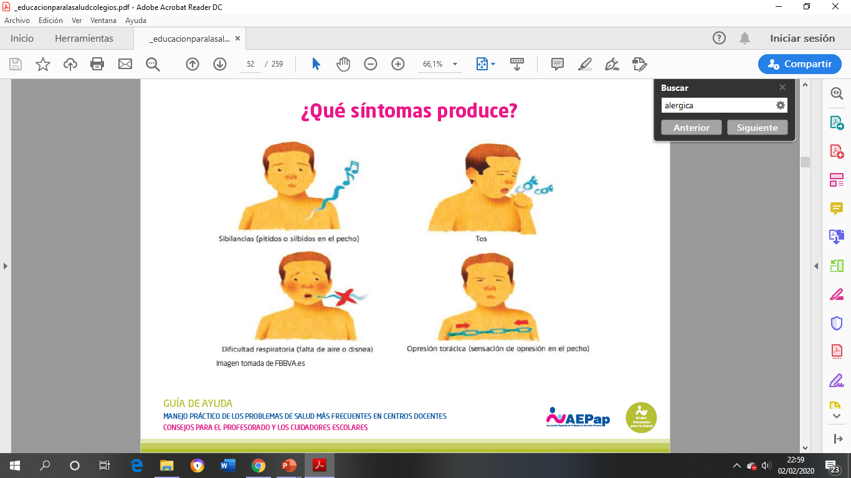
¿Qué hacer?
• Prevención de las crisis
•Control medioambiental y factores desencadenantes
• Tratamiento farmacológico
• Vacunas o inmunoterapia
• Educación sobre el asma
• Cianosis
• Dificultad para respirar que no permite hablar y/o caminar.
• Confusión mental.

Slide 49
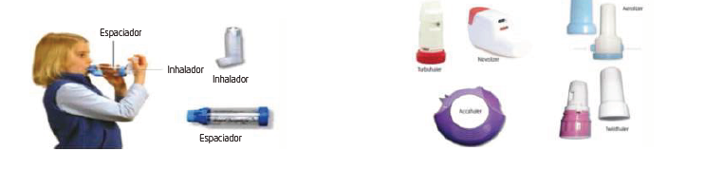
Tratamiento
Mantener la calma y al alumno en reposo (sentado).
Retirar rápidamente el contacto con el factor desencadenante.
En el tratamiento de las crisis asmáticas se emplean BRONCODILATARODES:
Mejoran rápidamente los síntomas.
Es la medicación de urgencia.
Salbutamol (Ventolin®), Terbutalina (Terbasmin®).
Efectos secundarios leves: temblor y aumento de frecuencia cardíaca
Se administra en una crisis asmática o previo ejercicio.
La forma más rápida y con menos efectos secundarios de administrar tanto los medicamentos de rescate como los preventivos es la vía inhalada.

Slide 50
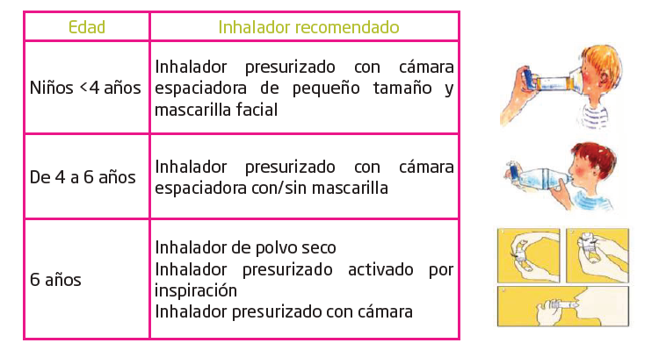

Slide 51
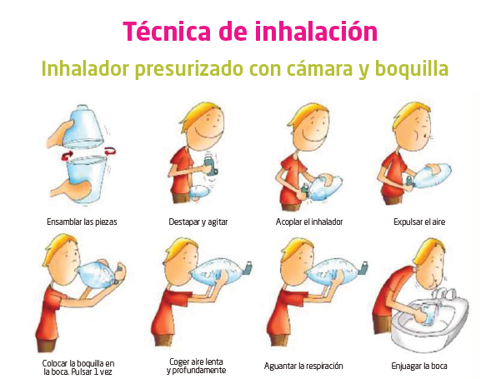
Administrar la medicación lo antes posible, 2-4 inhalaciones, y si no mejora a los 20 mints aplicar una segunda dosis. Llamar a Urgencias.
Los inhaladores presurizados deben ser agitados antes de cada aplicación.
No descargar múltiples pulsaciones simultáneas, esperar 30 segundos entre cada pulsación.
Inhalar inmediatamente después de la pulsación
Enjuagarse la boca tras las inhalaciones.

Slide 52
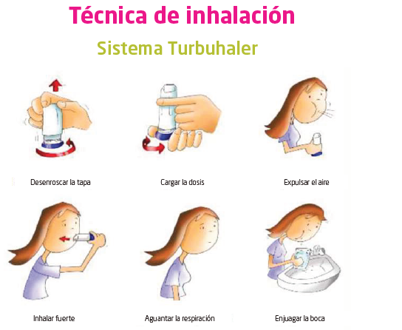


Slide 53

DIABETES
Es la enfermedad crónica más frecuentes en los niños, después del asma. NO ES CONTAGIOSA.
Se produce por un déficit de la producción de insulina por el páncreas, lo que conlleva un aumento de la glucosa en sangre.
El tratamiento consiste en el aporte externo de insulina, el control de la dieta y el ajuste del ejercicio físico.
Los dos problemas más graves que pueden surgir son HIPERGLUCEMIA e HIPOGLUCEMIA.
Normoglucemia: 70-110 mg/dl

Slide 54


hipoglucemia
Valores de glucosa por < 60 mg/dl.
Síntomas: temblor, palidez, sudor frío, taquicardia, palpitaciones, hambre. Posteriormente aparece disartria, confusión, diplopía, y finalmente coma.
ACTUACIÓN
Consciente:
Administrar 15 gr de azúcares de absorción rápida: 2 terrones de azúcar o 2 pastillas de Gluco-sport, o medio vaso de zumo de frutas o cualquier bebida azucarada.
A los 10-15 mints , si persisten los síntomas repetir la dosis anterior.
Después, si se recupera, administrar hidratos de carbono de absorción lenta: 20 gr de pan, 3 galletas maría, 2 yogures naturales, o 1 pieza de fruta (plátano o pera).
Si ocurre en un momento próximo a la consulta se adelantará la comida y se administrará hidratos de absorción rápida.
Inconsciente:
No dar alimentos sólidos ni líquidos por la boca
Administrar inmediatamente glucagón intramuscular o subcutáneo:
En niños < 2 años: ¼ de ampolla.
En niños de 2- 6 años: ½ ampolla.
En niños > 6 años: 1 ampolla.
Se puede repetir en 10 minutos si no se recupera

Slide 55


Glucagón IM o SBC
Conservar en nevera (2-8 °C).
A temperatura < 25º durante 18 meses.
No congelar.
Protegido de la luz.
No usar si está caducado o con aspecto de gel.
Inyectar bajo la piel o en un músculo.

Slide 56


GLUCAGON INTRANASAL
Envase unidosis de 3 mg
Indicado en mayores de 4 años
No precisa inhalación profunda

Slide 57

EFECTOS SECUNDARIOS
GLUCAGÓN
~Cefalea
~Náuseas
~Vómitos
~Prurito
~Taquicardia
~Dolor de estómago
~El inhalado: rinorrea, lagrimeo

Slide 58

hiperglucemia
Es el aumento de glucosa en sangre por encima de 180 mg/dl.
Suele ser asintomática, pero si presenta síntomas son los siguientes: Sed intensa, hambre intensa, orina abundante, cansancio, vómitos, calambres, dolor abdominal o de cabeza.
ACTUACIÓN
Administrar líquidos no azucarados.
Administras INSULINA.

Slide 59

Con respecto al ejercicio físico, el alumno debe tener en cuenta las siguientes recomendaciones:
Controlar los síntomas de la enfermedad si va a realizar ejercicio.
Inyectar insulina en las zonas alejadas de los grupos musculares que van a trabajar, para evitar su rápida absorción.
La actividad física regular de carácter aeróbico, junto con la correcta alimentación y la medicación, es conveniente para el control de la diabetes.
Evitar la actividad física si no existe control de la diabetes, por los riesgos que pueda implicar.
No realizar ejercicio si la glucemia es muy elevada.
Evitar hacer coincidir el ejercicio con el pico de máxima acción de la insulina.
El alumno diabético debe tener permiso para comer en clase en caso de necesidad.

Slide 60

SISTEMAS FLASH CONTROL DE GLUCOSA
Mide los niveles de glucosa en el líquido intersticial
Es un dispositivo que consta de un lector y un sensor (este tiene un catéter que se coloca mediante un aplicador y se mantiene el contacto con la piel mediante un adhesivo).

Slide 61
CARACTERÍSTICAS
Un pequeño sensor recoge y almacena los valores de glucosa día y noche
Se obtienen los valores de glucosa con un rápido escaneo de 1-segundo
Permite escanear el sensor a través de la ropa
El lector puede capturar los datos del sensor cuando está situado a entre 1cm y 4cm del sensor.
La medida de glucosa en líquido intersticial es diferente a la medida de glucosa en sangre capilar. Existe una diferencia de tiempo “retraso” entre 5-10 minutos aproximadamente respecto a la glucosa en sangre capilar.
No muestra lecturas superiores a 350 mg/dl ni lecturas por debajo de 40 mg/dl (LOW).
Con cada escaneo obtiene el valor actual de glucosa, los valores de las últimas 8 horas y una flecha que le indica hacia dónde se dirige su glucosa. Para obtener una visión global de su glucemia debe realizarse un escaneo al menos una vez cada 8 horas
Escanear el sensor no requiere lancetas ni tiras reactivas.
Puede ser usado como glucómetro normal mirando la glucosa capilar con tiras reactivas (compatible con Optium Neo)
Es imprescindible cambiar la zona de punción al iniciar un nuevo sensor.

Slide 62



Slide 63
SOSPECHA DE MALOS TRATOS
¿QUÉ ES EL MALTRATO?
La Convención de los Derechos de los Niños de Naciones Unidas, en su Artículo 19, se refiere al maltrato infantil como: “Toda violencia, perjuicio o abuso físico o mental, descuido o trato negligente, malos tratos o explotación, mientras que el niño se encuentre bajo la custodia de sus padres, de un tutor o de cualquiera otra persona que le tenga a su cargo”.

Slide 64
TIPOS DE MALTRATO
Es necesario tener presente que estos niños o niñas requieren una especial atención desde el sistema educativo, adquiriendo el profesorado un papel de gran relevancia, tanto en su detección y atención como en la coordinación con servicios sanitarios y servicios sociales de protección a la infancia para una atención integral de la víctima.
Convenio del Consejo de Europa (2011) sobre prevención y lucha contra la violencia contra las mujeres y la violencia doméstica, en vigor desde el 1 de agosto de 2014.

Slide 65
UN PROFESOR PUEDE SOSPECHAR
MALTRATO POR DISTINTAS CIRCUNSTANCIAS
Por presentar comportamientos desajustados o cambios en su comportamiento (agresividad, inatención, pasividad, baja autoestima, conductas negativas).
Por signos o lesiones físicas.
Porque el alumno se lo cuenta directamente o se lo cuenta a otro niño.

Slide 66

PROCESOS INFECCIOSOS EN LA EDAD ESCOLAR

Slide 67
Periodos de exclusión del colegio por procesos
infecciosos y riesgo de contagio
Las infecciones forman parte del desarrollo normal del niño, permiten que se activen las defensas y mejore el sistema inmunitario.
La frecuencia disminuye con la edad de los niños.
La mayoría de los procesos son banales y víricos: infecciones respiratorias y/o diarreas.
Muchas veces es difícil controlar su contagio:
Se transmiten días antes de dar los primeros síntomas (periodo incubación).
Los niños interactúan entre ellos (comparten juguetes, balones, cuentos).
Los niños tienen secreciones (mocos, saliva, legañas...).

Slide 68


Slide 69
¿Cómo evitar los contagios?
Número de niños adaptado a las dimensiones del aula.
Mantener buena higiene en las instalaciones (lavabos, zona de cambio de pañales, cocina…).
Adecuada ventilación.
Lavar a menudo de los juguetes y objetos de uso común (paños de cocina, toallas, sillas, ropa de abrigo…).
• Lavado de manos en los educadores y en los niños, especialmente antes y después de manipular alimentos y cambiar los pañales.
• Mentalizar a los padres para que no lleven sus hijos al colegio cuando padezcan infecciones y que respeten los periodos aconsejados de aislamiento.
• Verificar que tanto los niños como los cuidadores están correctamente vacunados. La vacunación es la mejor manera de prevenir algunas enfermedades contagiosas.

Slide 70

¿Cómo evitar los contagios?
• Efectuar la limpieza de moco y saliva con papel desechable.
• Enseñar al niño a cubrirse la boca al toser.
• Comunicar a los padres cualquier brote infeccioso que ocurra en el colegio.
El sentido común debe dictar cuando los padres no deben llevar a sus hijos al colegio, no solo por el riesgo de contagio sino también por el bienestar del niño.

Slide 71

PEDICULOSIS O INFECCIÓN POR PIOJOS

Slide 72
PIOJOS
Es la enfermedad por parásito más frecuente en niños escolares de 3 a 12 años.
• El piojo de la cabeza es un insecto de unos 2-3 mm de largo que se nutre de la sangre del cuero cabelludo de los humanos.
• No afectan a los animales ni estos lo transmiten.
• El piojo es difícil de ver. Lo más frecuente es ver las liendres a 1 cm de la raíz del pelo.
• Prefieren el calor del pelo largo y las zonas de la nuca y detrás de las orejas. Por eso son más frecuentes en las niñas.

Slide 73
PIOJOS
• Los piojos no saltan ni vuelan.
• Es raro que el contagio sea a través de objetos compartidos como peines, toallas, gorros…
• Las recurrencias son generalmente reinfestaciones comunitarias.
• En niños no es un problema de higiene. No hay que tener vergüenza por tener piojos…
LA TRANSMISIÓN ES POR CONTACTO CABEZA CON CABEZA

Slide 74
SINTOMAS PIOJOS
• A veces no producen síntomas, se ven de forma casual.
• Lo más frecuente es el picor en la cabeza.
• Pueden producir lesiones por rascado, granitos o malestar por el picor.
NO SON PELIGROSOS.
NO TRASMITEN ENFERMEDADES

Slide 75
1. MEDIDAS GENERALES
• Cortar el pelo o recogerlo en coleta.
• Mantener la higiene corporal y del cuero cabelludo.
• Uñas limpias y cortas.
• Si aparecen heridas infectadas por el rascado, puede aplicarse una pomada antibiótica (siempre que el niño no sea alérgico).
• Si el picor es muy intenso, se puede aliviar con un antihistamínico.
• Lavar a 50° la ropa usada al principio del tratamiento: sábanas, gorros, bufandas. Planchar con vapor y aspirar colchones, almohadas y alfombras.
• Si esto no es posible, guardar estas prendas en una bolsa herméticamente cerrada durante 15 días.
• Sumergir los peines en agua a 60° unos 10 minutos.

Slide 76

TRATAMIENTOS DISPONIBLES
Repetir la aplicación a los 7-10 días.
Ningún tratamiento es efectivo al 100%

Slide 77
RETIRADA DE LIENDRES
• La retirada de las liendres es imprescindible para evitar recaídas.
• Se puede hacer de forma manual o con una lendrera. Hay que peinar mechón a mechón, de abajo a arriba y de arriba abajo. Mejor cuanto más juntas estén las púas.
• No usar: secador, vinagre o acondicionadores.

Slide 78
¿CÓMO PREVENIRLOS?
• Reconocer cuanto antes la situación.
• Hay sustancias repelentes, pero su eficacia por ahora no ha sido bien demostrada. Nunca se debe aplicar un insecticida como repelente o preventivo, porque puede ser tóxico.
• Informaremos a los padres del niño para que inicien el tratamiento de forma temprana.
• Procurar que los niños no compartan peines, gorras, gomas del pelo u otras prendas, sobre todo en situación de brote.
• Recomendar examinar a los demás miembros de la familia y niños con contacto estrecho cada tres días y tratar si están afectados.

Slide 79

INTOLERANCIAS ALIMENTARIAS

Slide 80
¿Qué es la intolerancia alimentaria?
• La intolerancia a un alimento se caracteriza por la incapacidad para digerirlo y metabolizarlo.
• En la intolerancia no interviene ningún mecanismo de defensa inmune.
Es una reacción adversa del organismo frente a un alimento.
El componente extraño no llega al torrente sanguíneo ya que no ha podido ser absorbido.
Las intolerancias más comunes son:
■ A la lactosa.
■ Al gluten (enfermedad celíaca).

Slide 81
NIÑO CELIACO
Es una intolerancia permanente al gluten.
Se produce en personas genéticamente predispuestas.
Hay lesión en la mucosa del intestino delgado.
Como consecuencia hay una inadecuada absorción de los alimentos.

Slide 82
SÍNTOMAS MÁS FRECUENTES
Diarrea crónica y vómitos.
Anemia crónica.
Retraso del crecimiento.
Pérdida del apetito y de peso.
Distensión abdominal.
Alteración del carácter.
DIAGNÓSTICO
Análisis de sangre → SOSPECHA
Biopsia intestinal → CONFIRMACIÓN

Slide 83
TRATAMIENTO
NO INCLUIR EN LA DIETA EL GLUTEN PARA TODA LA VIDA
• El gluten está en el trigo, cebada, centeno, espelta, kamut, triticale y posiblemente en la avena.
• El trigo se usa para hacer el pan, las galletas, las pastas alimenticias…Como ingrediente aparece en otros productos elaborados y envasados.

Slide 84


Slide 85


Slide 86


Slide 87
• Evitar productos a granel, elaborados artesanalmente o que no
estén etiquetados.
• Cuidado con las harinas sin gluten si no certifican que están libres
de gluten.
• Es aconsejable comprar productos con certificado de calidad de
alimentos sin gluten.
• Especial precaución en bares, restaurantes y comedores escolares.
• Ante la duda de si un producto lleva gluten, no hay que consumirlo.

Slide 88
INTOLERANCIA A LA LACTOSA
• Lactosa: principal azúcar de la leche.
• Intolerancia a lactosa → déficit de lactasa.
• Síntomas:
Retortijones.
Dolor abdominal.
Gases.
Diarrea.
• La mayoría toleran una dieta baja en lactosa.
• Algunos necesitan una dieta estricta sin lactosa.

Slide 89

Tratamiento para intolerancia a la lactosa
Comprimidos o gotas de lactasa

Slide 90


Slide 91

¡ MUCHAS GRACIAS POR VUESTRA ATENCIÓN!

